Slide 1
文献汇报
高铭阳
2020.03.12

Slide 2
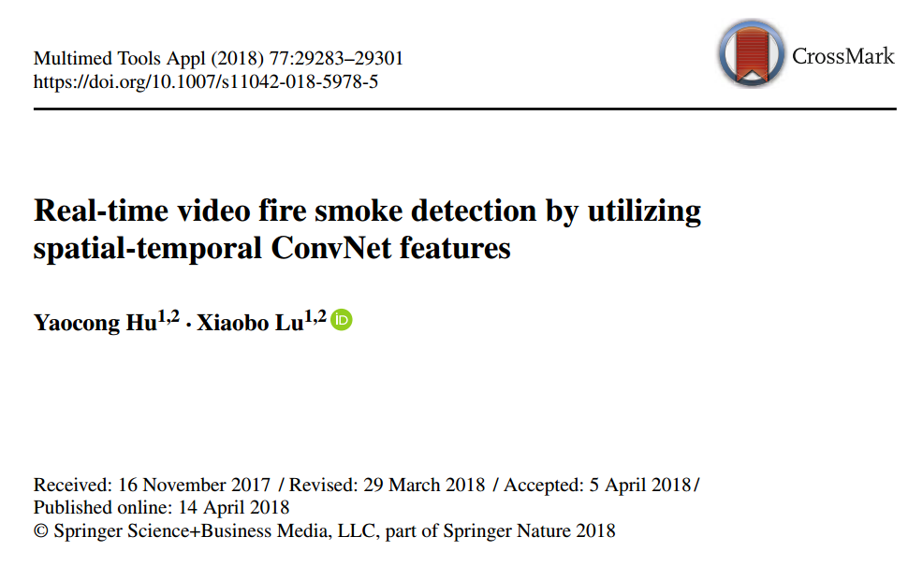

Slide 3
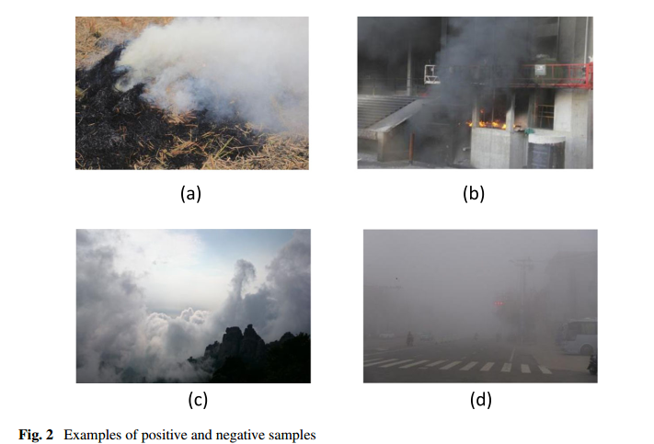
传统方法缺陷
传统感烟探测算法,他们有明显的缺点:
(1)这些算法的性能很大程度上取决于特征提取和手工相结合,但这些特性选择主要经验并不能适用于所有镜头由于巨大的烟雾的颜色变化,形状和纹理。
(2)同时实现高检出率和低误报率极为困难;其主要原因是这些算法不能正确区分烟雾与其他具有相似特征的物体。

Slide 4
方法概述
利用卷积神经网络提取特征，取代传统的利用手工特征的方法。但是从单个帧学习外观的特征表示，无法捕获帧之间的运动信息。为了实现这一需求，本文训练了同时提取外观和运动特征的双流(时空流)卷积神经网络。
针对视频烟雾检测，我们训练了一个能从视频序列中提取帧内图像和帧间运动信息的双流(时空流)卷积神经网络。
针对实时视频烟雾检测，提出了一种增强的时空结构，利用多任务学习方法同时识别烟雾和估计光流。

Slide 5
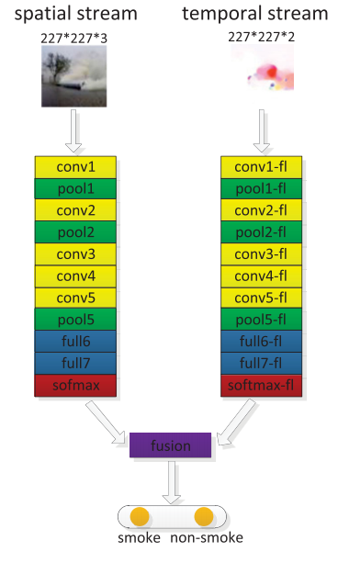
Proposal 1: spatial-temporal stream ConvNet for video smoke detection
空间流对流网络能有效地对静止帧中的烟雾和非烟雾进行分类。
相对于空间流，时间流卷积网络利用相邻两帧之间的光流位移场作为输入。这样的输入提供了每个像素运动的方向和幅度，这是对静态外观信息的一个很好的补充。
对于给定的视频I和它的光流，每个流分别执行前馈和计算softmax分数。最后用线性支持向量机进行融合。

Slide 6
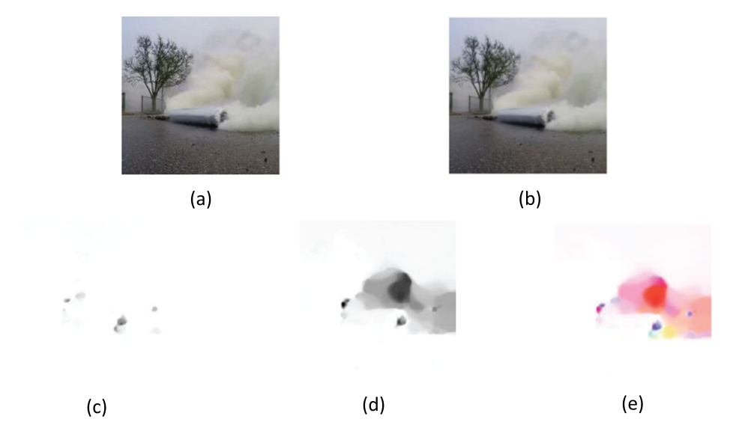

光流计算
对于连续的两帧，我们使用Brox等人的方法来计算稠密光流，并将运动分解为水平和垂直分量，如图4所示。

Slide 7
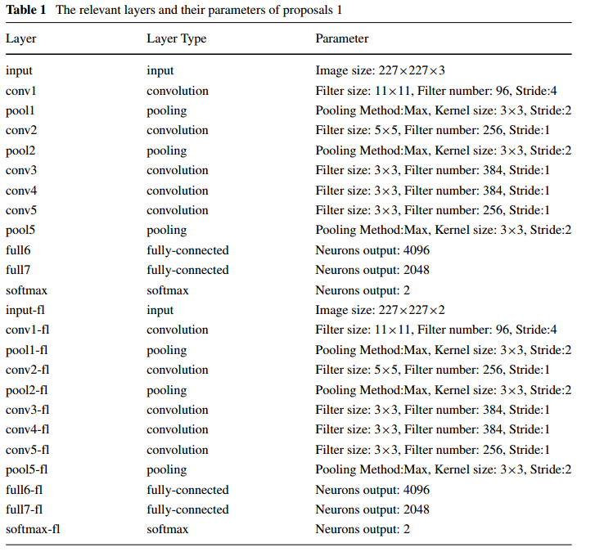

Slide 8
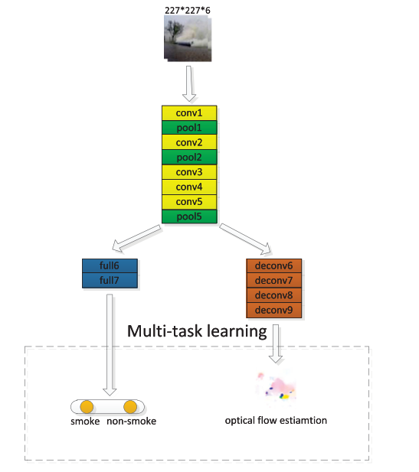
Proposal 2: enhanced spatial-temporal ConvNet for video smoke detection
提案1的架构可以有效地捕获外观和动作信息，但还有待改进。通常存在两个缺点:
(1)光流预计算耗时长，甚至比卷积神经网络前馈慢得多;
(2)空间流和时间流只是在最终分类中结合，在训练过程中分别学习特征(不能相互规整)
与方案1相比，增强型体系结构的优势可以总结为:
增强型体系结构通过两种监督机制共同学习，可以相互规范，减少训练过程中的过拟合。
在测试阶段，我们只将两个相邻的帧连接起来作为输入，而不进行光流的预先计算，这样可以加速烟雾的实时检测。

Slide 9
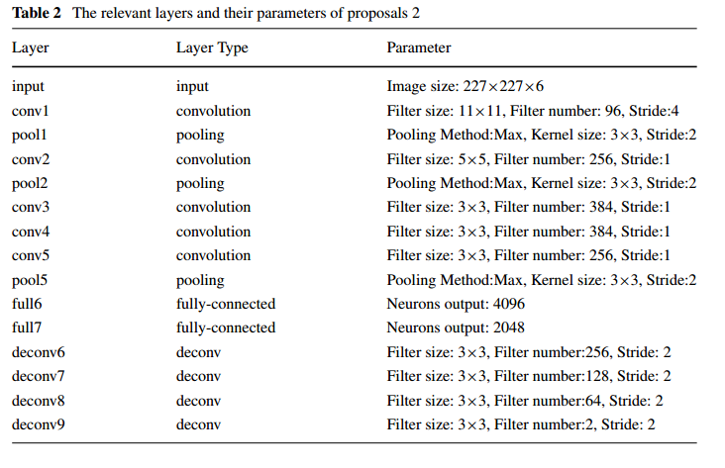

Slide 10
